Slide 1

Google-форма
как средство проведения дистанционного урока
Дубровина Татьяна Андреевна, учитель информатики МАОУ «СОШ 152 г.Челябинска»
t-a-voronina85@mail.ru
vk.com/tavoronina85

Slide 2
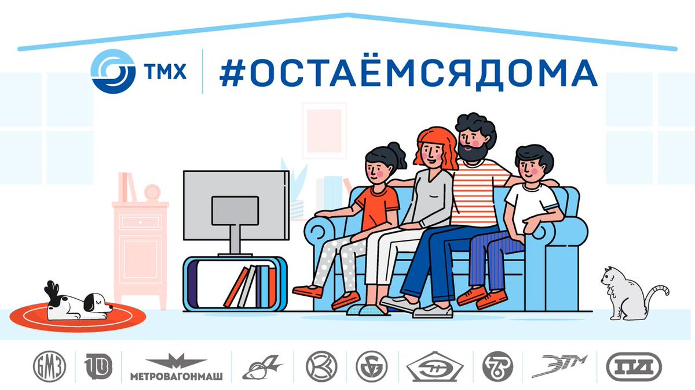


Slide 3


Дистанционное обучение (ДО)
средства Интернет-технологий
другие средства, предусматривающие интерактивность

Slide 4
компоненты ДО
компоненты учебного процесса
=
задачи
содержание
методы
организационные формы
средства обучения

Slide 5
Google-форма
Простота в использовании
Доступность 27/7
Индивидуальное оформление
Бесплатность
Мобильность

Slide 6
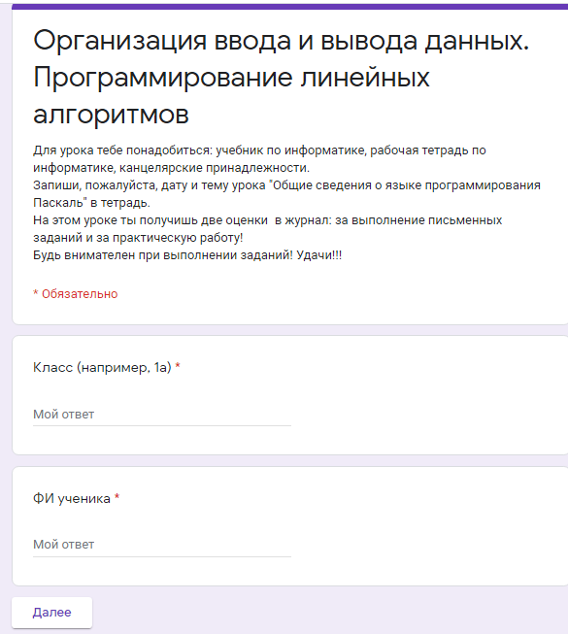
Организационный этап

Slide 7
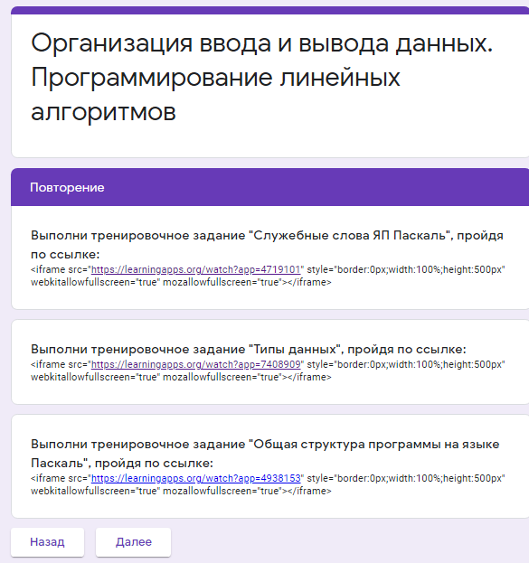

Slide 8
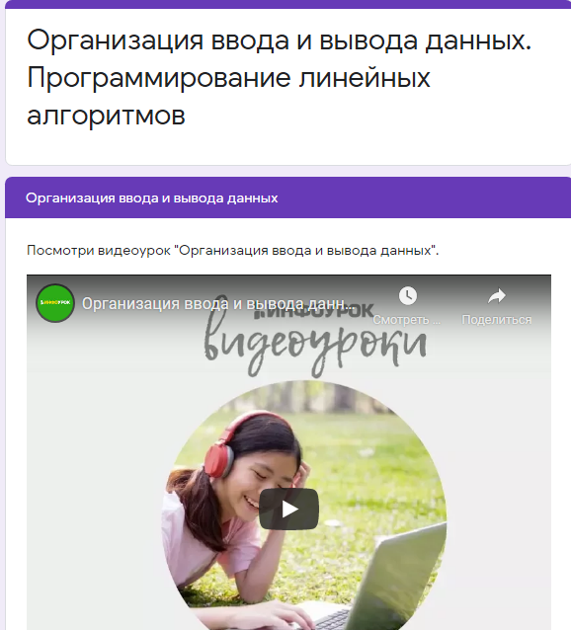
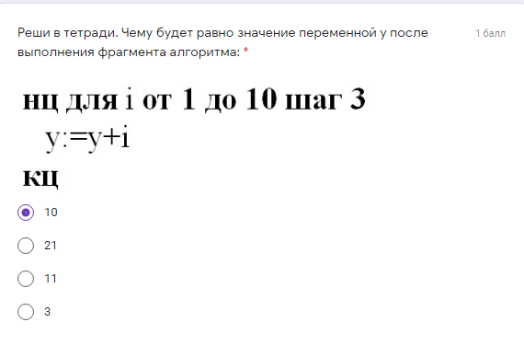
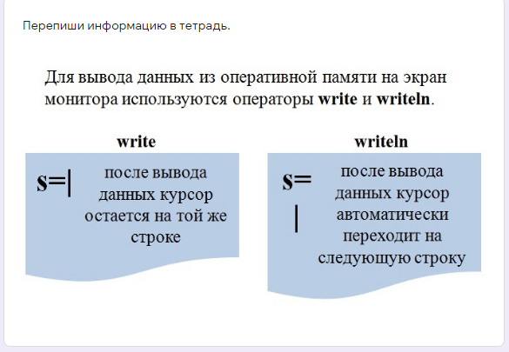

Slide 9
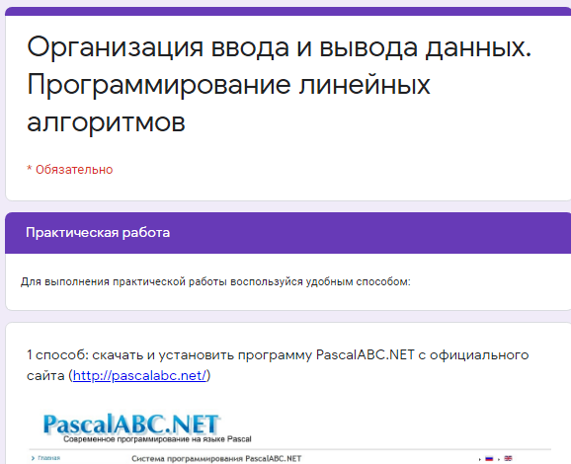
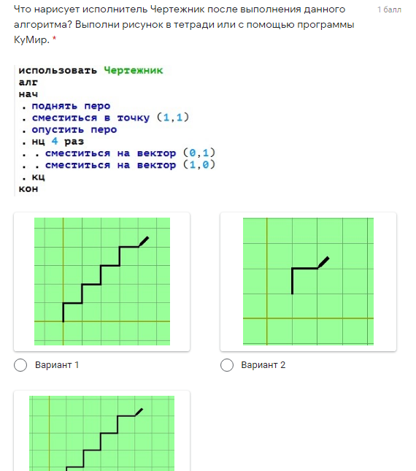
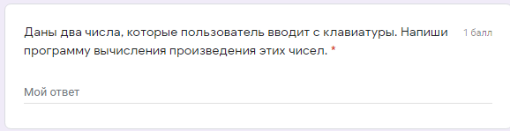

Slide 10
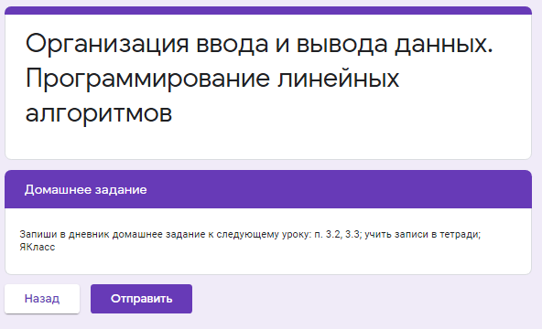

Slide 11
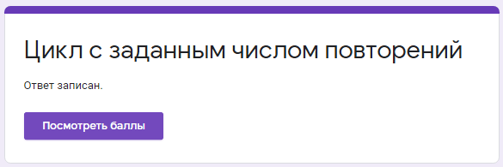
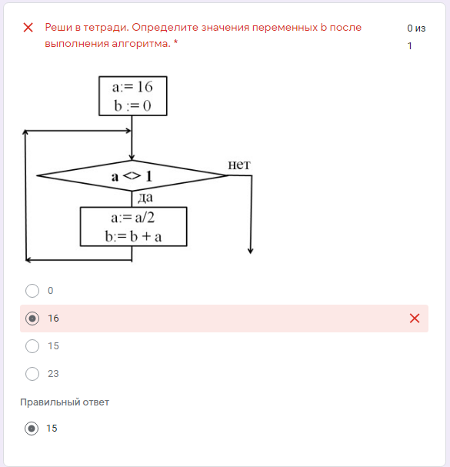
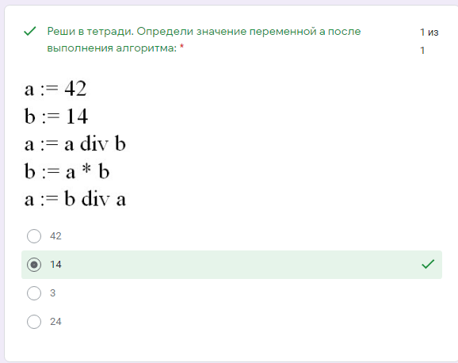

Slide 12
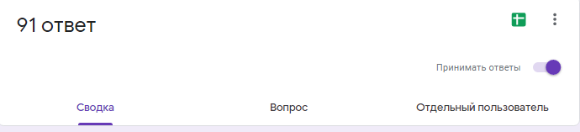
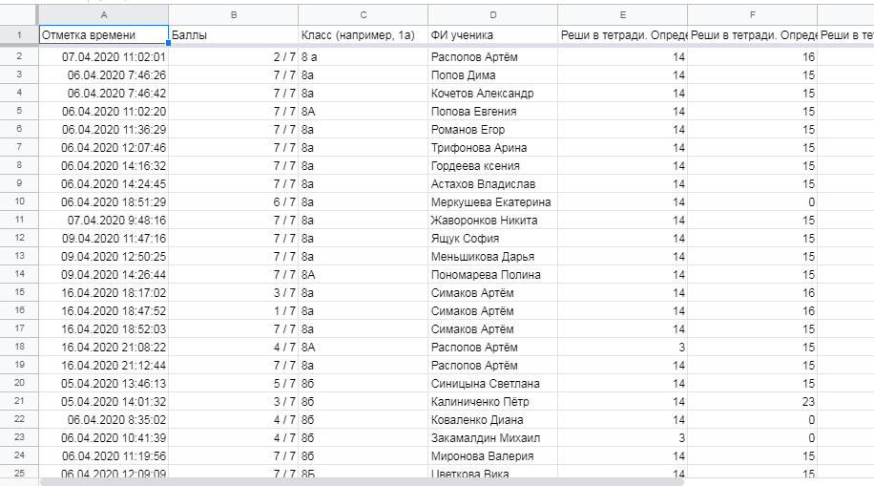
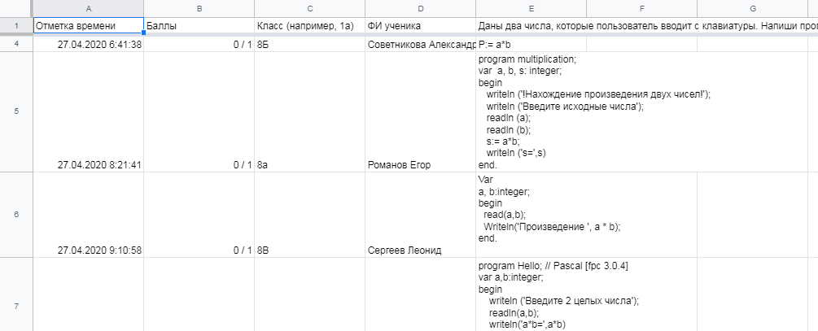

Slide 13
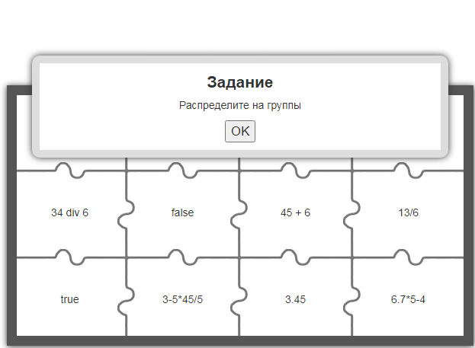
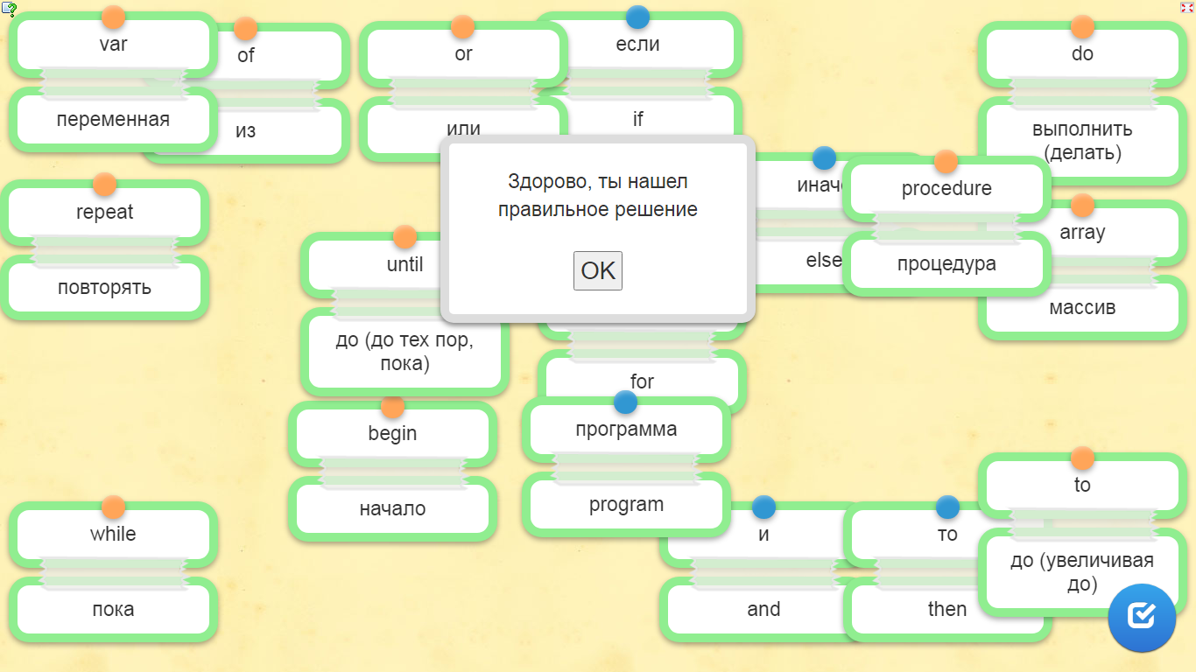
https://learningapps.org/

Slide 14
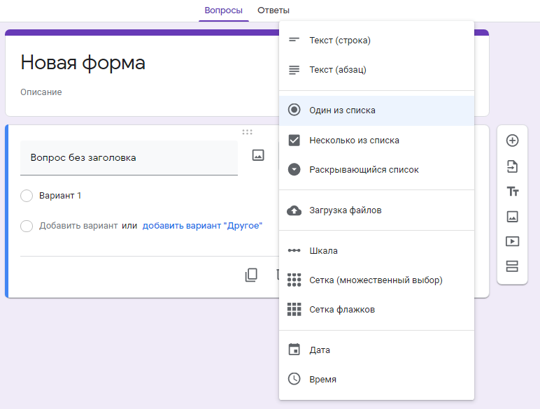

Slide 15
более тщательно и детально планировать деятельность обучаемого
создавать простейшие, нужные для обучающихся задания
Использование
Google-форм
предлагать все необходимые учебные материалы

Slide 16
Google-форма
как средство проведения дистанционного урока
Дубровина Татьяна Андреевна, учитель информатики МАОУ «СОШ 152 г.Челябинска»
t-a-voronina85@mail.ru
vk.com/tavoronina85

